Slide 1

Portal Pišek- NPUR
Predstavitev nalog
Aleš Poklukar
Ljubljana, 12.3.2019

Slide 2
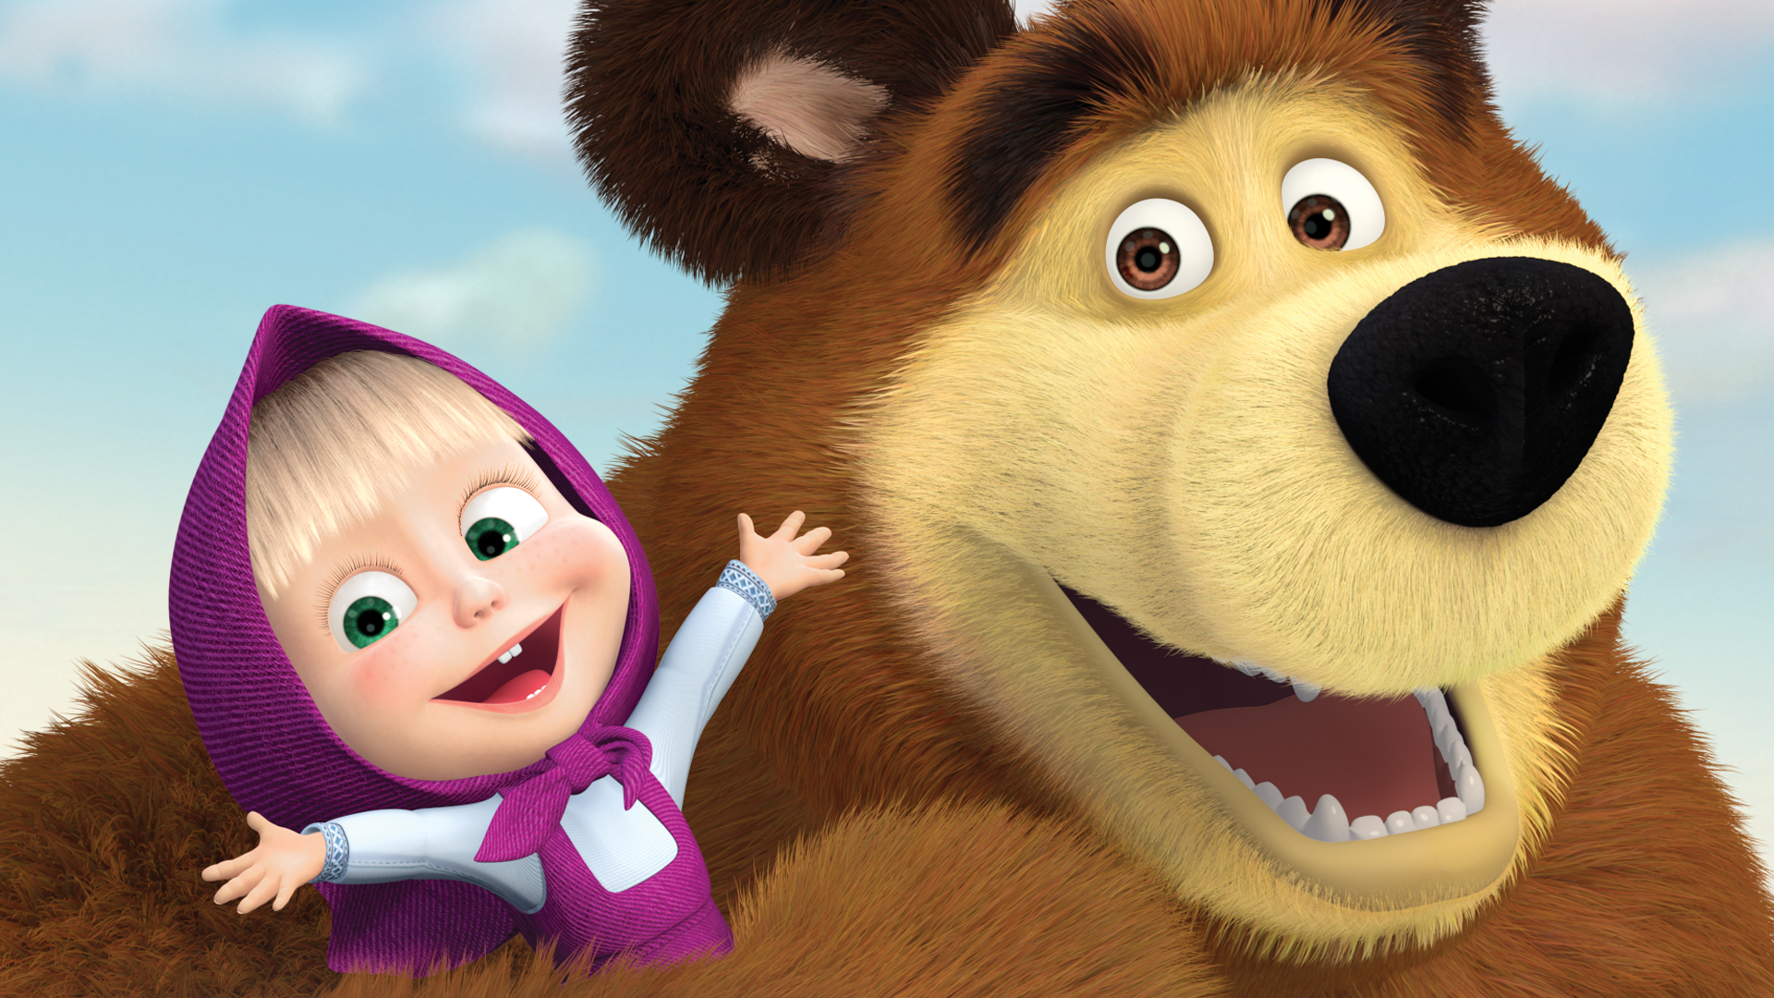
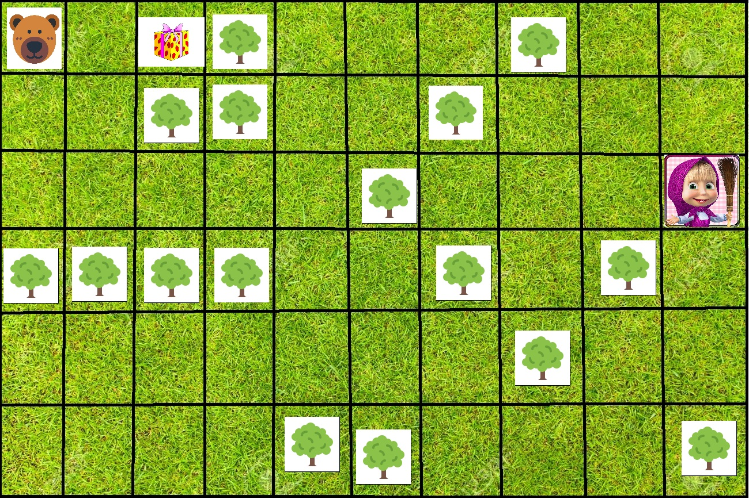
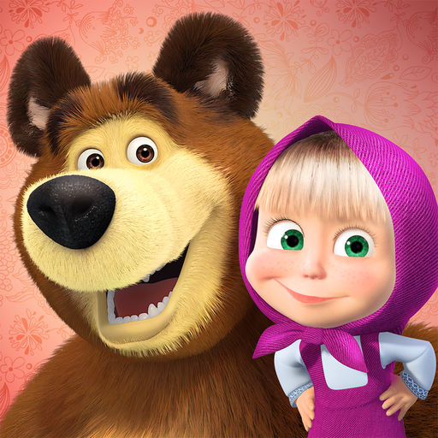
MAŠA IN MEDVED - Mašin rojstni dan
Končno je prišel ta dan! Danes je Mašin rojstni dan!
Medo je nanj čisto pozabil. Že ves dan išče in išče darilo za Mašo, vendar ga ne najde. Še sreča, da ima medo veliko prijateljev, zato so mu darila skrili po gozdu. Tvoja naloga je, da medotu pomagaš najti darila. Ko jih najdeš, jih odnesi Maši. Tam pa te čaka zabava!
Bloki za uporabo:
Naprej
Levo
Desno
Nazaj
Stopnjeval bi težavnost skozi naloge, poligon bi se kasneje nadaljeval na Mašini zabavi, kjer bi uporabljali zanke.

Slide 3

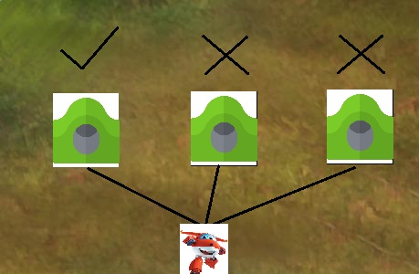
SUPERKRILA
Jan se danes potika po prečudovitem grškem otoku Knosos. Tam obstaja labirint v katerem živi Minotaver. Ker je Jan zelo radovedne narave, si je ogledal labirint. Ker pa je labirint tako velik, se je Jan izgubil. Pred sabo ime 3 poti. Odločil se je, da bo začel z desno, nato sredinsko ter kot zadnjo levo pot. S pomočjo pogojnega stavka mu pomagaj najti pot iz labirinta. Če je pot napačna, naj se vrne na začetno mesto.
Bloki za uporabo:
Naprej
Nazaj
Pogojni stavek(če je pravilen pojdi ven iz labirinta, drugače se vrni in nadaljuj z levim)
Tabela
Težavnost bi stopnjeval z dodatno razvejitvijo v tunelih.

Slide 4
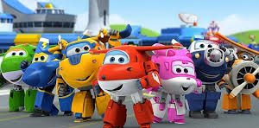
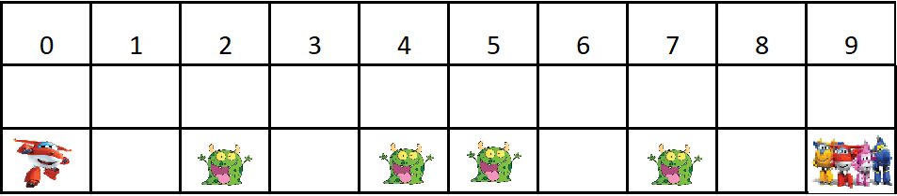
SUPERKRILA
Jan na poti domov naleti na drugačen problem. Njegova pot je polna pošasti. K sreči na poti sreča starca, ki mu poda seznam polj, ki se jim mora Jan izogniti ([2, 4, 5, 7]). Jan mora torej pregledati seznam števil in paziti, da se tem številom izogne s pomočjo zgornjega polja.
Pomagaj Janu priti čim hitreje k prijateljem!
Bloki za uporabo:
Naprej
Nazaj
Gor
Dol
Zanka
Tabele
V nadgradnji bi dodal pogojni stavek (Jan preveri, če je slučajno pošast prijazna).

